Slide 1




Khởi động
Yêu cầu mỗi học sinh nín thở, ghi lại thời gian mình có thể nín thở tối đa.
Trả lời các câu hỏi:
1- Khi nín thở quá lâu các em có cảm giác gì? Tại sao sau khi nín thở lâu thường phải hít thở sâu?
2- Khi hít thở con người đang thực hiện quá trình gì? Quá trình đó lấy khí gì?

Slide 2
PHIẾU HỌC TẬP
Câu 1: Con người có thể ngừng hô hấp không? Vì sao?
Câu 2: Những bệnh nhân nào phải sử dụng bình khí oxygen để thở?
Viêm đường hô hấp, đau răng, bệnh tim, bệnh nhân bị gây mê để phẫu thuật, gãy tay, ngạt thở, chứng rối loạn thở, đau đầu.
Câu 3: Bình khí nén là bình tích trữ không khí được nén ở một áp suất nhất định. Tại sao thợ nặn cần sử dụng bình nén khí?

Slide 3
Câu 1: Không, vì cơ thể cần có khí oxygen để duy trì mọi hoạt động của tế bào
Câu 2: Những bệnh nhân nào phải sử dụng bình khí oxygen để thở là:
Viêm đường hô hấp, bệnh tim, bệnh nhân bị gây mê để phẫu thuật, ngạt thở, chứng rối loạn thở
Câu 3: Vì con người không thể lọc khí oxygen ở dưới nước để hô hấp và không thể nhịn thở quá lâu vì vậy thợ nặn cần dùng bình nén khí để cung cấp khí oxygen

Slide 4


Slide 5
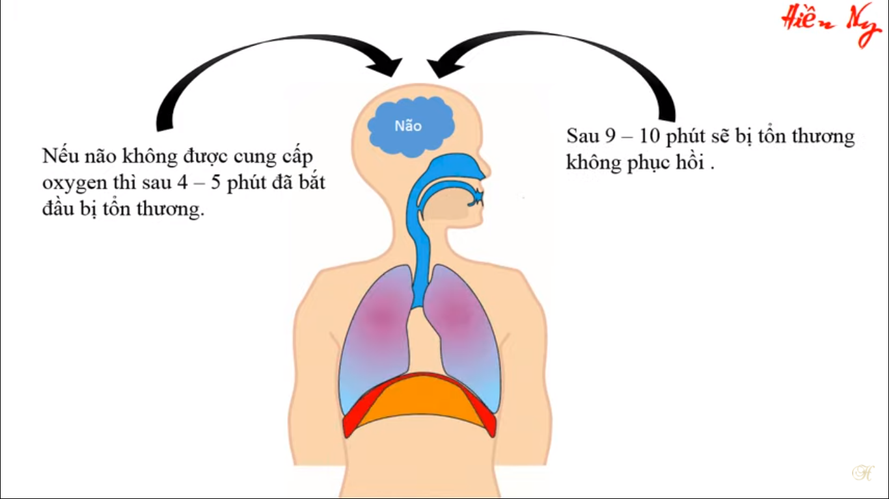

Slide 6
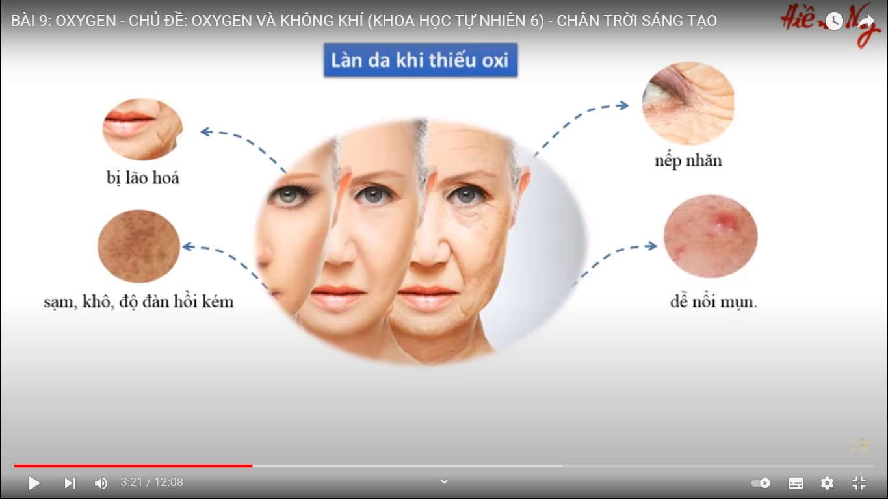

Slide 7
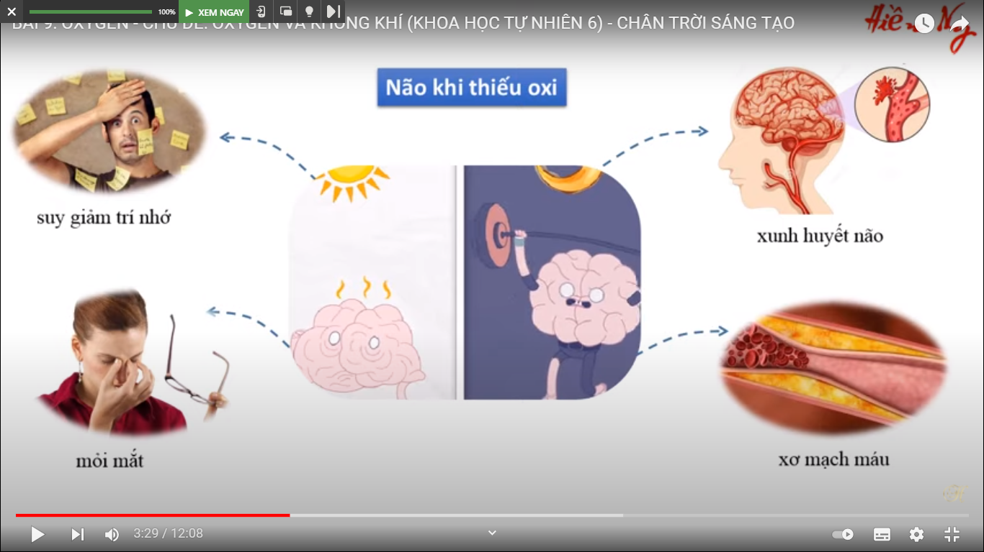

Slide 8
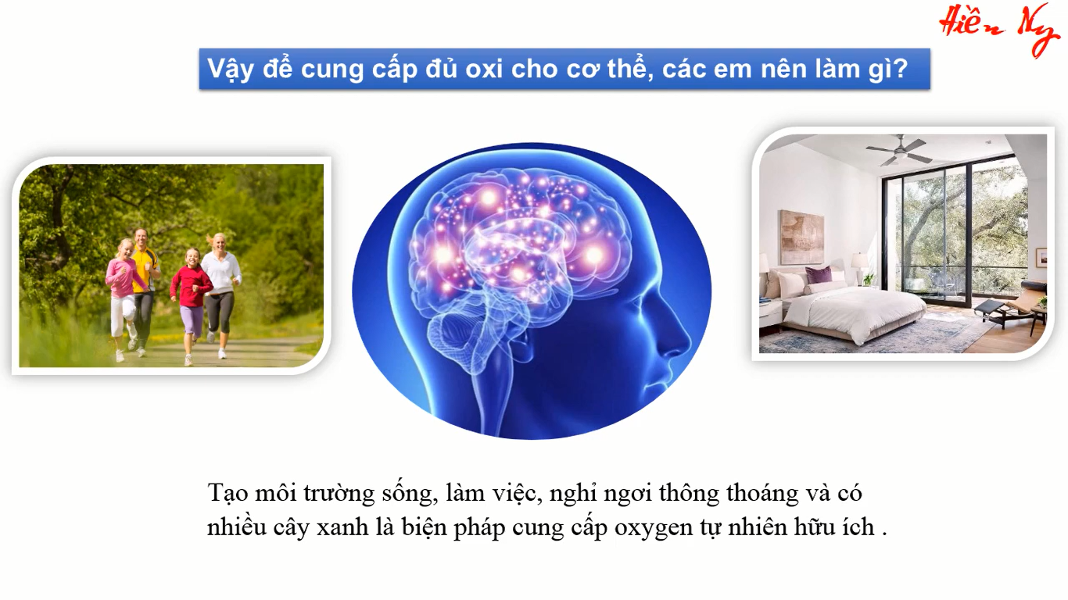

Slide 9


Slide 10


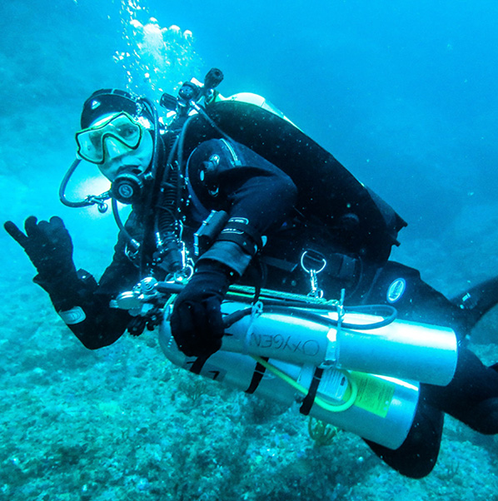

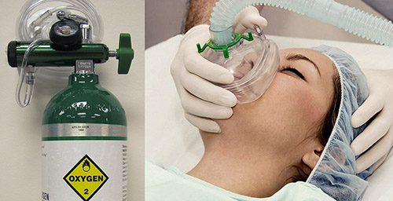
Oxygen duy trì sự sống

Slide 11

Dựa trên dụng cụ được phát, hãy đề xuất cách tiến hành thí nghiệm theo hình 11.4 – trang 52 (SGK).
Cách tiến hành:
- Dùng bật lửa đốt 2 que đóm, phẩy nhẹ để chỉ còn lại tàn đỏ.
- Lấy 2 que đóm còn tàn đỏ, 1 que đóm đưa vào bình khí oxygen, 1 que đóm để nguyên ngoài không khí.
- Quan sát hiện tượng.

Slide 12
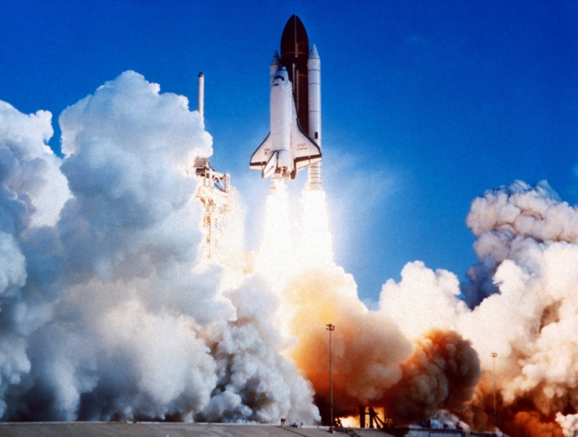
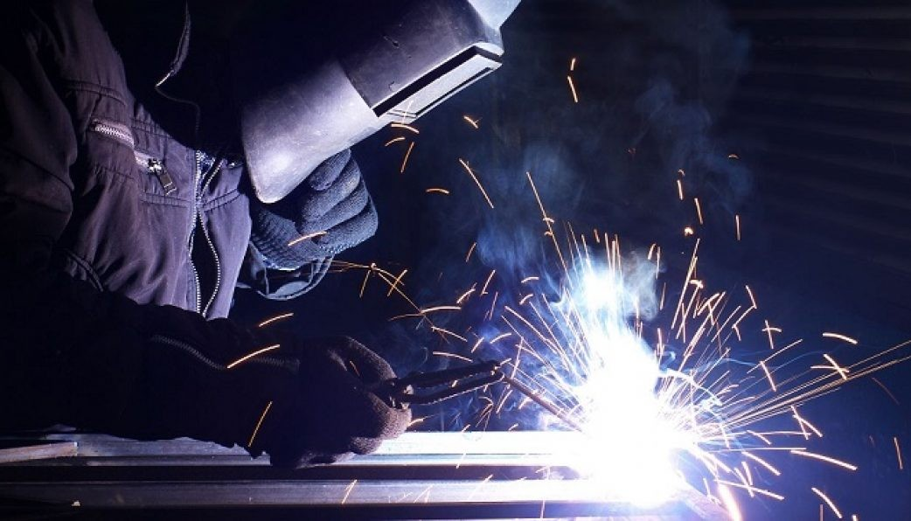
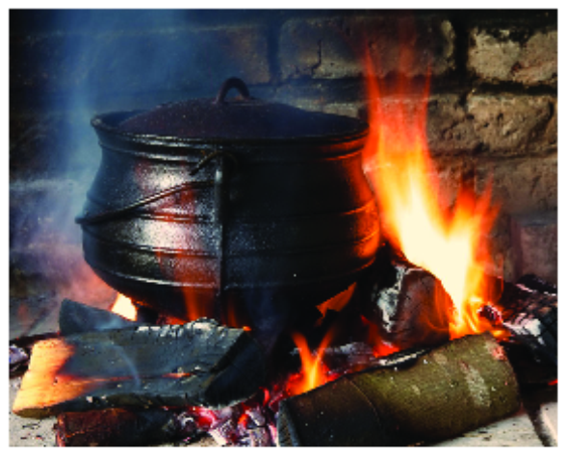
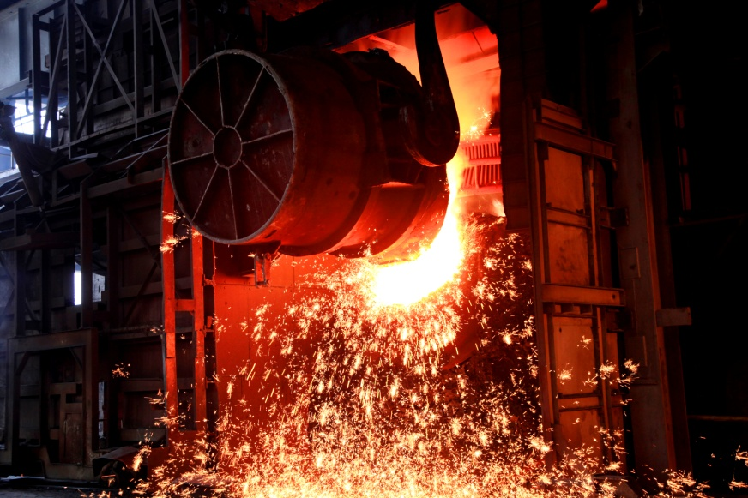
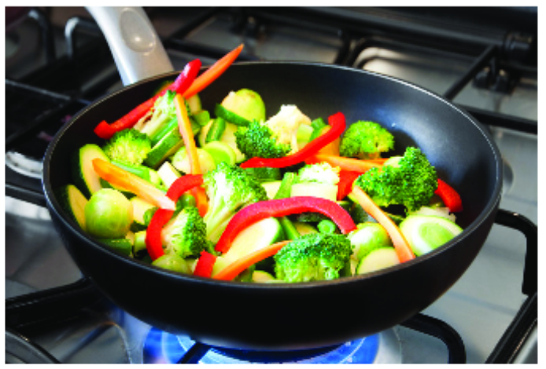
Oxygen duy trì sự cháy

Slide 13
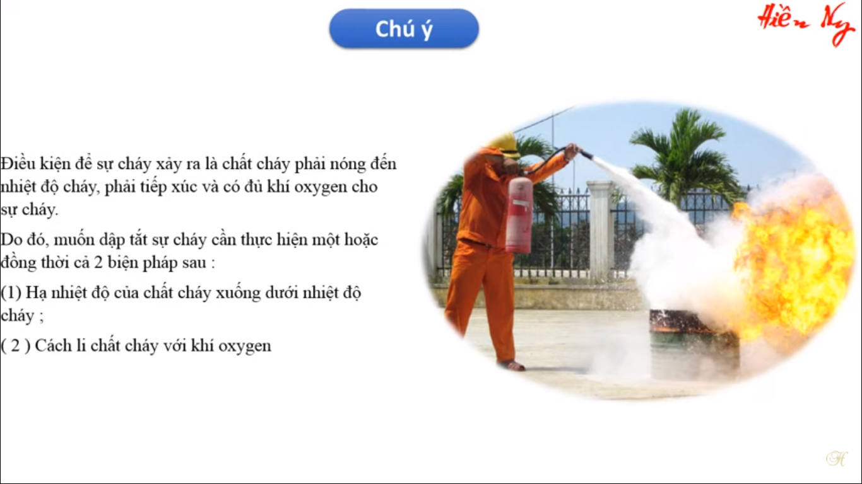

Slide 14
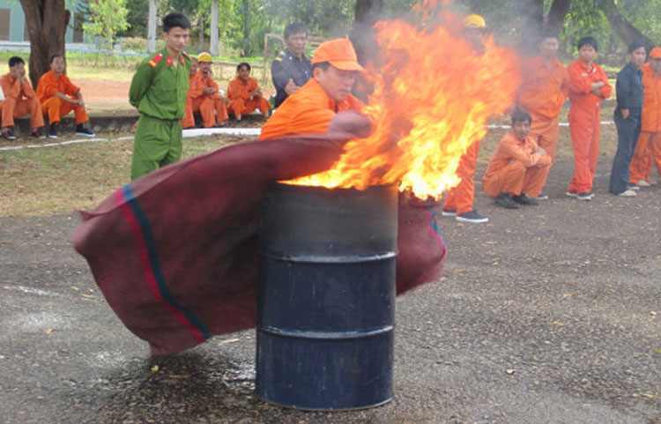
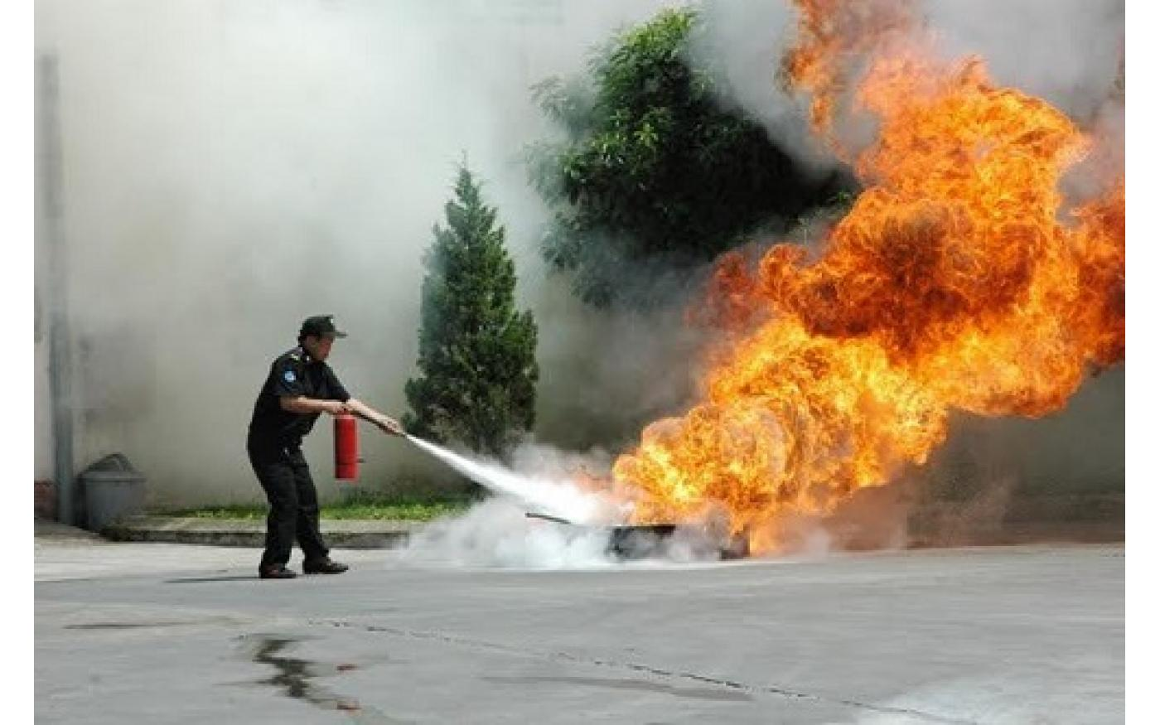
Hình ảnh một số đám cháy và biện pháp dập tắt

Slide 15
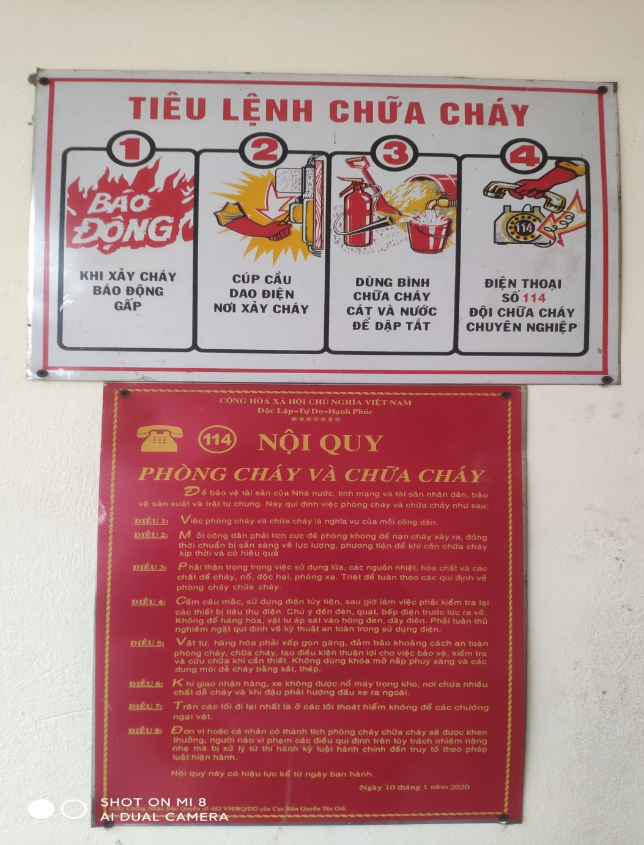
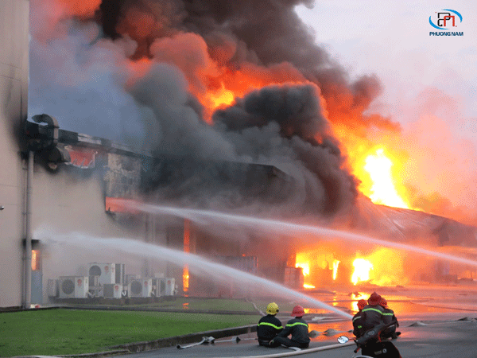
Hình ảnh một số đám cháy và biện pháp dập tắt

Slide 16
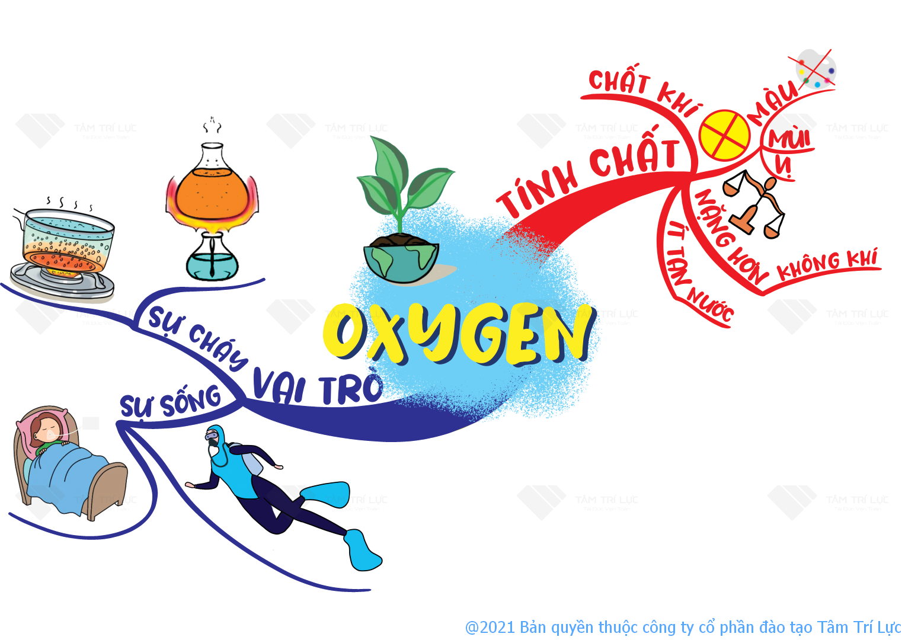

Slide 17
CỦNG CỐ
Quá trình nào sau đây cần khí oxygen?
Hô hấp
Quang hợp
Hòa tan
Nóng chảy

Slide 18
CỦNG CỐ
Phát biểu nào sau đây đúng?
Khí oxygen không tan trong nước
Khí oxygen sinh ra trong quá trình hô hấp của cây xanh
Ở điều kiện thường, oxygen là chất khí không màu, không mùi, không vị.
Cần cung cấp khí oxygen để dập tắt đám cháy

Slide 19

Biểu hiện nào sau đây không phải là biểu hiện của sự ô nhiễm môi trường?
A
B
D
C
Không khí có mùi khó chịu
Da bị kích ứng, nhiễm các bệnh về đường hô hấp
Buổi sớm mai thường có sương đọng trên lá
Mưa axít, bầu trời có sương mù cả ban ngày

Slide 20
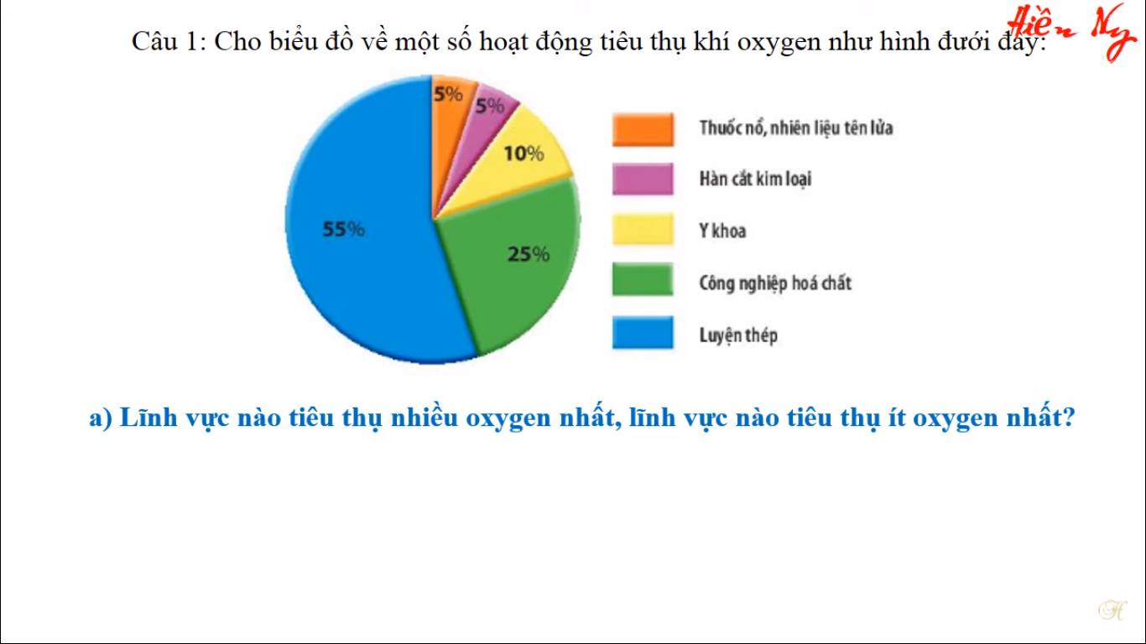

Slide 21
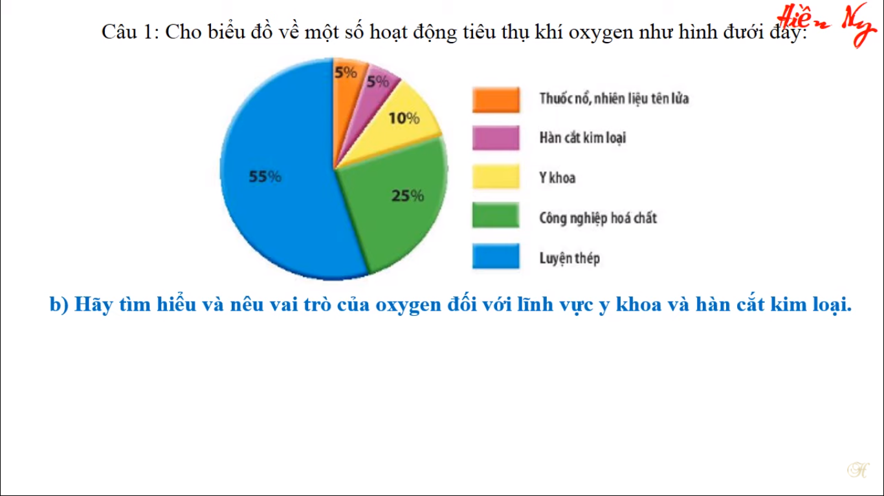

Slide 22
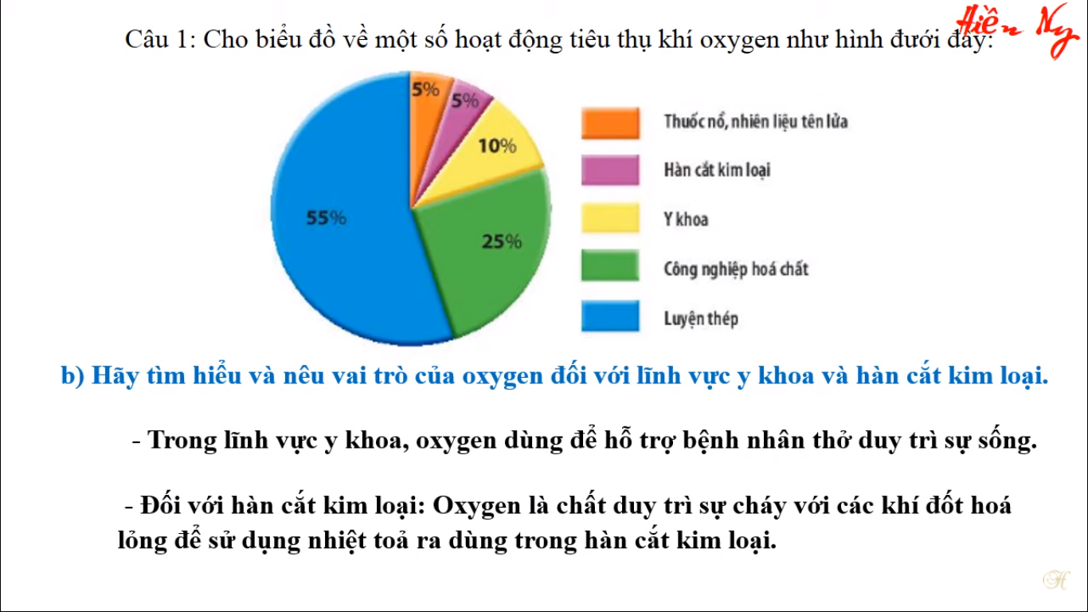

Slide 23
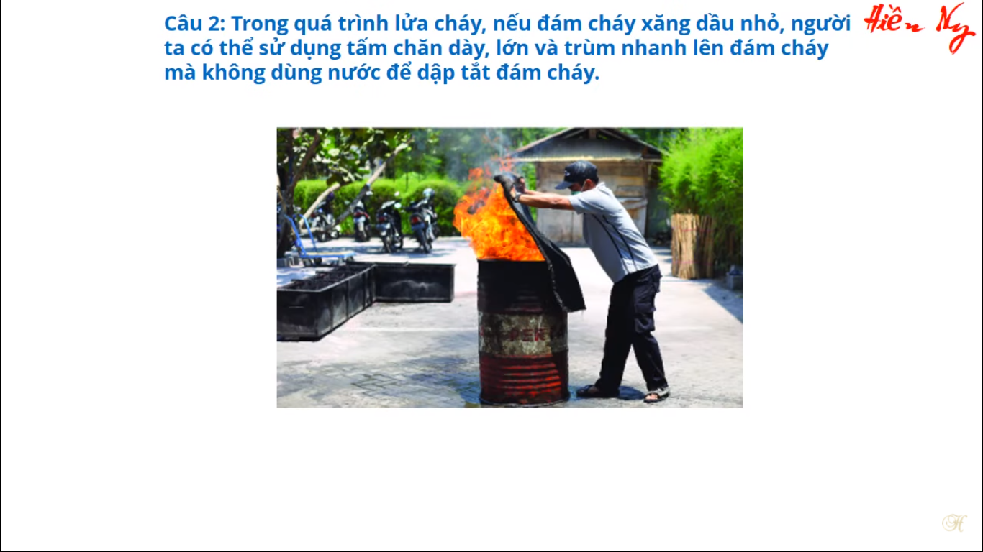

Slide 24
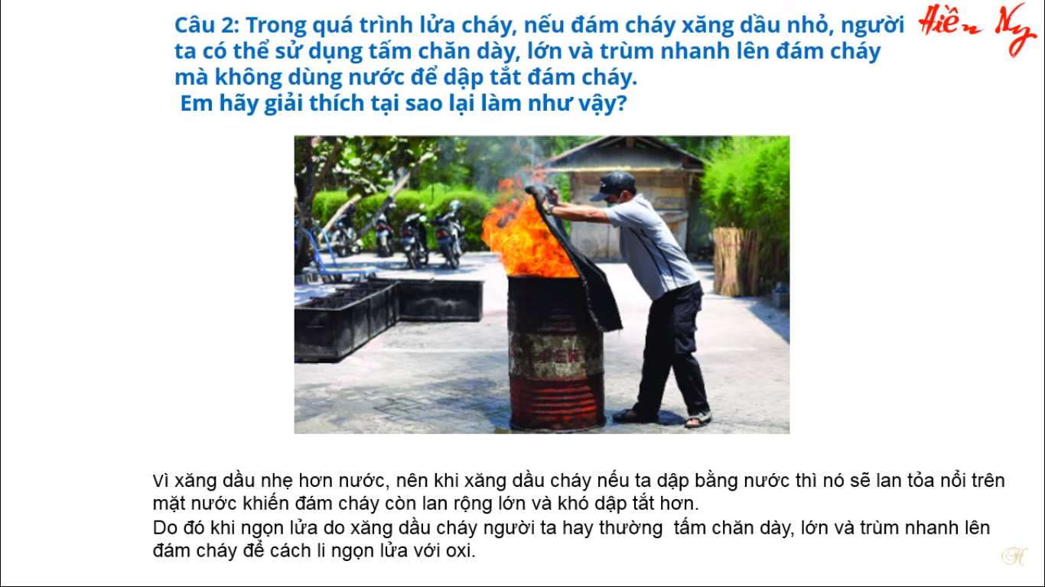

Slide 25
